Slide 1



Slide 2


Slide 3

Đoán tên đồ dùng học tập

Slide 4
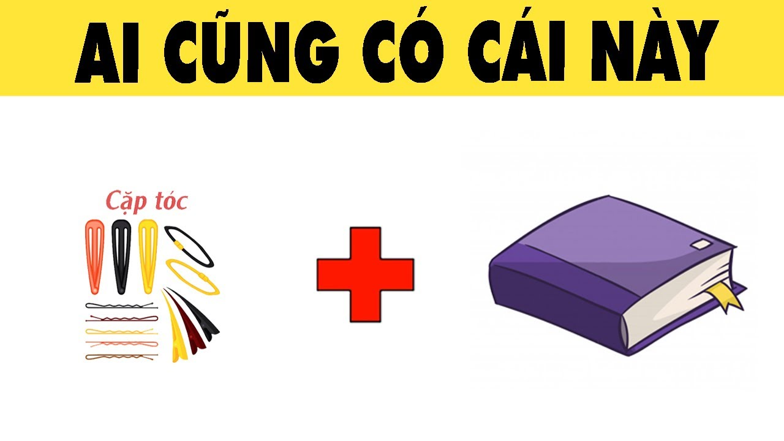
Đáp án: Cặp sách

Slide 5

Đáp án: Hộp bút

Slide 6

Đáp án: Cây kéo

Slide 7



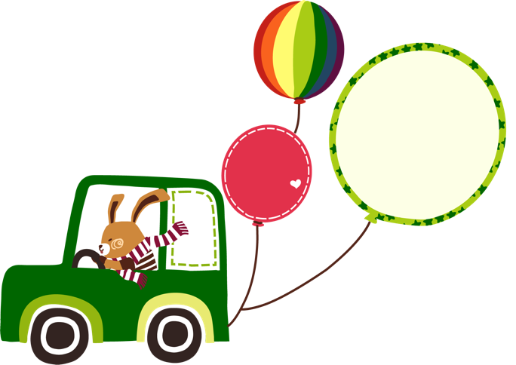

Khám phá

Slide 8
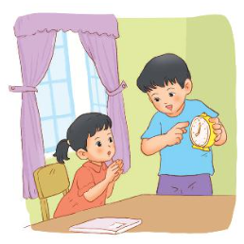
1. Đọc bài Cái đồng hồ dưới đây và thực hiện yêu cầu.
Cái đồng hồ
Vào năm học mới, bố thưởng cho hai anh em tôi một cái đồng hồ báo thức, vỏ bằng nhựa màu trắng. Bố vặn dây cót, xoay xoay cái kim, lập tức đồng hồ reo lên vang nhà. Đồng hồ nhà tôi có tiếng chuông reo “ác” thật, vang và trong như dế cộ gáy sau đêm mưa. Đặc biệt là tối không có đèn, hai cái kim của nó cứ sáng lóe lên như đom đóm. Suốt tháng ngày, đồng hồ tí ta tí tách, chăm chỉ chạy rất đều, rất đúng. Nó nhắc nhở anh em tôi giờ ngủ, giờ chơi, giờ ăn, giờ học.
(Theo Vũ Tú Nam)

Slide 9



a. Tìm từ ngữ hoặc câu văn:
- Tả các bộ phận của đồng hồ (vỏ đồng hồ, kim đồng hồ,..)
- Tả âm thanh của đồng hồ (tiếng kim của đồng hồ, tiếng chuông của đồng hồ,…)
b. Câu văn nào có hình ảnh so sánh?
THẢO LUẬN
NHÓM ĐÔI

Slide 10





Slide 11
Cái đồng hồ
Vào năm học mới, bố thưởng cho hai anh em tôi một cái đồng hồ báo thức, vỏ bằng nhựa màu trắng. Bố vặn dây cót, xoay xoay cái kim, lập tức đồng hồ reo lên vang nhà. Đồng hồ nhà tôi có tiếng chuông reo “ác” thật, vang và trong như dế cộ gáy sau đêm mưa. Đặc biệt là tối không có đèn, hai cái kim của nó cứ sáng lóe lên như đom đóm. Suốt tháng ngày, đồng hồ tí ta tí tách, chăm chỉ chạy rất đều, rất đúng. Nó nhắc nhở anh em tôi giờ ngủ, giờ chơi, giờ ăn, giờ học.
(Theo Vũ Tú Nam)
Tả các bộ phận của đồng hồ (vỏ đồng hồ, kim đồng hồ…)
Vỏ đồng hồ: vỏ bằng nhựa màu trắng
Kim đồng hồ: Đặc biệt là tối không có đèn, hai cái kim của nó cứ sáng lóe lên như đom đóm.
Tả âm thanh của đồng hồ:
Tiếng kim của đồng hồ: tí ta tí tách
Tiếng chuông của đồng hồ: reo lên vang nhà, tiếng chuông reo “ác” thật, vang và trong như dế cộ sau mưa.

Slide 12
2.Viết đoạn văn tả một đồ vật em yêu thích
Giới thiệu về đồ vật
Đặc điểm của các bộ phận (Hình dạng, màu sắc, chất liệu….)
Tên đồ vật
c. Công dụng của đồ vật
d. Suy nghĩ của em về đồ vật

Slide 13



Nhân dịp năm học mới, em được mẹ mua cho một chiếc hộp bút. Hộp bút có hình chữ nhật. Chiều dài là 20 xăng-ti-mét và chiều rộng là rộng 8 xăng-ti-mét. Chiếc hộp được làm bằng vải, màu xanh lá cây. Mặt trên của hộp bút có in hình một chú lợn rất ngộ nghĩnh, đáng yêu. Hộp bút có hai ngăn, có khóa để đóng mở. Chiếc hộp bút giúp em đựng được các đồ dùng học tập như: bút chì, bút mực, thước kẻ, tẩy. Hằng ngày, chiếc hộp bút như người bạn cùng em đến trường. Em rất thích chiếc hộp bút này và sẽ giữ gìn thật cẩn thận.

Slide 14
Nhân dịp sinh nhật, chị Linh tặng em một chiếc bút chì. Vỏ ngoài của cây bút chì được sơn màu hồng nhạt và được phủ kim tuyến lấp lánh rất đẹp. Chiếc bút dài khoảng 20 xăng-ti-mét, thân bút thon tròn như chiếc đũa. Chiếc bút có một đầu chì nhọn còn đầu kia gắn một cục tẩy nhỏ màu trắng nhỏ xinh. Cây bút chì là người bạn đồng hành cùng em trong học tập. Bạn bút chì giúp em vẽ được những bức tranh đẹp. Em rất yêu quý bạn bút chì. Mỗi khi dùng xong em cất bạn bút chì cẩn thận vào hộp bút.

Slide 15
Trong những đồ dùng học tập thì em thích nhất là chiếc bút chì.Em thích chiếc bút chì này vì nó vừa nhỏ gọn mà lại có thể viết được nữa rất tiện lợi.Chiếc bút chì dài khoảng một gang tay.Thân bút to như ba ngón tay dựng thẳng lên.Vỏ bút có màu xanh lá cây, trên bút còn được in những hình quả bơ rất ngộ.Vì ruột là chì nên khi viết sẽ có màu chì rất đậm.Vì mới mua nên ngòi chì ngọn lắm, không cẩn thận thì rất nguy hiểm.Chú bút chì này trên đỉnh đầu còn có chiếc tẩy như cái mũ nhỏ xinh vậy.Chiếc bút chì này là người bạn thân thiết của em mỗi khi làm bài tập.Em rất yêu quý nó và hứa sẽ giữ gìn thật cẩn thận.

Slide 16



3.Chia sẻ đoạn văn của em trong nhóm, bình chọn các đoạn văn hay.
Bài viết có nhiều câu văn hay
(dùng từ hay)
Bài viết có sáng tạo
(thêm ý mới)
Bài viết đã đúng yêu cầu

Slide 17


